Slide 1
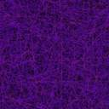
Прикладні екстремальні задачі
підготували
студенти групи 18-А-2
Наконечна Анна
Тишківська Аліна
Кавецька Ольга

Slide 2
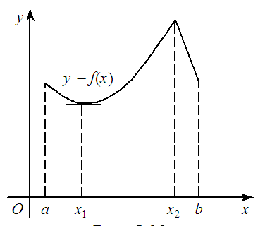
Правило відшукання найбільшого значення функції на відрізку
Найбільше значення
1) знайти всі максимуми функції на проміжку;
2) визначити значення функції на кінцях проміжку, тобто обчислити f (a) і f (b);
3) з усіх отриманих значень функції вибрати найбільше.
Найменше значення

Slide 3
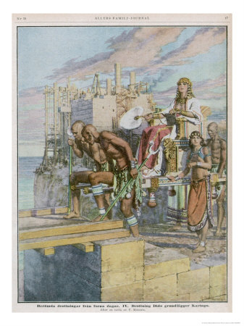
Задача Дідони
Одна сторона прямокутної ділянки землі примикає до берега моря, а три інші обгороджуються ременем, довжина якого 600 м.
Які повинні бути сторони цієї ділянки, щоб її площа була найбільшою?

Slide 4
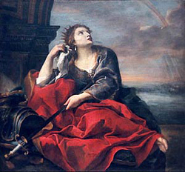
Задача Дідони
Розв’язання. Нехай одна сторона прямокутника дорівнює х м, тоді інша сторона дорівнює (600 – 2х) м. Площа прямокутника буде функцією від змінної х:
у = х(600 – 2х)= 600х – 2х²,
область визначення якої (0; 300).
Знайдемо найбільше значення цієї функції на проміжку (0; 300).

Slide 5

Задача Дідони
Похідна цієї функції:
у' = 600 – 4х.
Критична точка знаходиться з рівняння:
600 – 4х = 0
х = 150.

Slide 6
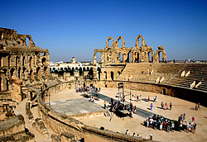
Задача Дідони
Досліджуємо знак похідної на кожному інтервалі
При х = 150 функція має максимум.
Отже, найбільшу площу має прямокутник із сторонами 150 м і 300 м.
Площа обгородженої ділянки землі S = 45000 м².

Slide 7
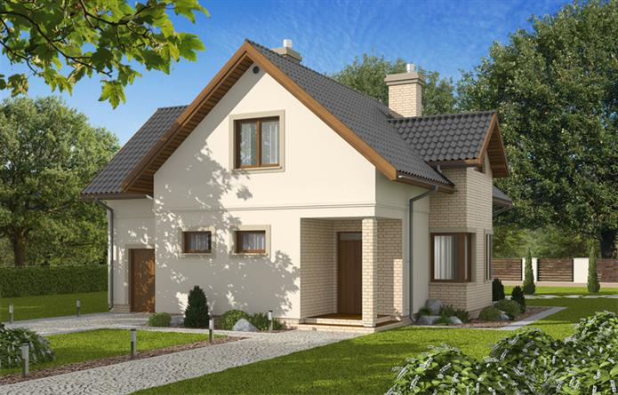
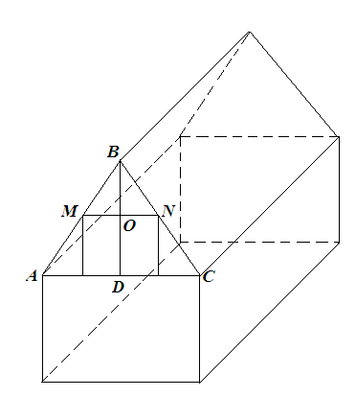
Задача 2
Ширина будинку 6 м, довжина 9 м. Висота фронтону 4,4 м. Господарю потрібно побудувати мансарду, поперечний переріз якої має найбільшу площу. Якими мають бути її розміри?

Slide 8
І тепер поняття похідної широко застосовується у різних галузях науки та техніки.
Ці задачі не прості:
Застосуєш їх в житті.
Ну а щоб їх розв’язати –
Похідну слід добре знати!

